Slide 1
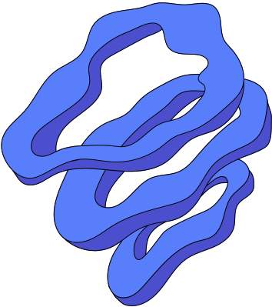
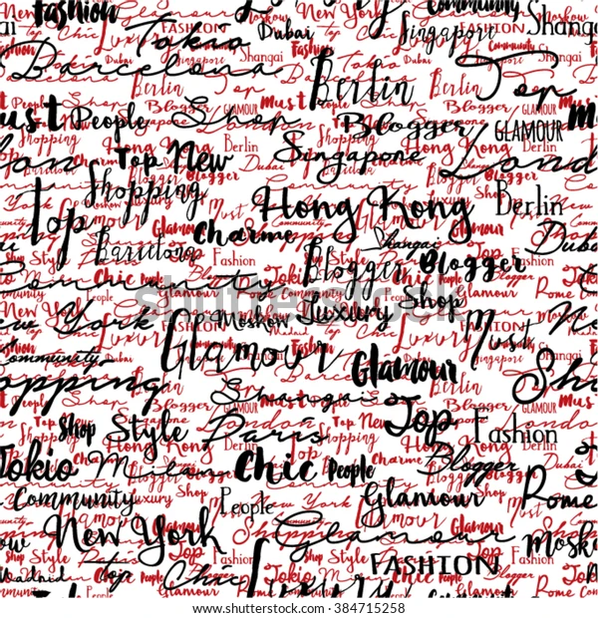


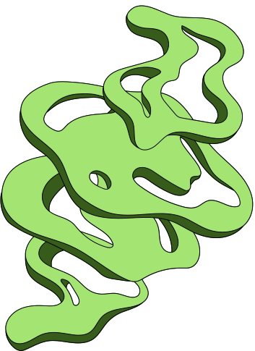
LA75
Computer Vision in Internet of Things
Handwritten Recognition
Anggota Kelompok:
Edbert Purwanto - 2602063043
Evan Nickolaus Kurniady - 2602158323

Slide 2
Introduction
Kami mengembangkan teknologi yang memanfaatkan teknik Optical Character Recognition (OCR) dan metode deep learning untuk mengenali serta menginterpretasi tulisan tangan manusia.
OCR telah lama digunakan untuk mengonversi gambar teks menjadi format teks digital, tetapi baru-baru ini, perkembangan dalam Convolutional Neural Networks (CNN) telah meningkatkan kemampuan sistem dalam mengenali tulisan tangan yang komplex dan beragam.
Teknologi ini penting dalam pengaplikasian jaman sekarang, di mana sudah banyak hal yang didigitalisasi seperti pengisian formulir otomatis, digitalisasi dokumen, serta untuk meningkatkan aksesibilitas bagi orang dengan disabilitas.

Slide 3
Research
Studi oleh Zhu et al. (2018) menunjukkan bahwa CNN sangat efektif dalam mengolah tulisan tangan karena kemampuannya mengenali pola dalam gambar huruf. Kami menggunakan dataset seperti MNIST dan IAM Handwriting Database melalui platform kaggle untuk membantu sistem ini ditraining dengan tujuan mengenali gaya tulisan dari berbagai individu.
Reference:
Zhu, Y., & Jin, L. (2018). Convolutional neural network-based offline Chinese handwritten character recognition: A comprehensive study. IEEE Transactions on Pattern Analysis and Machine Intelligence, 40(3), 769-783.
Marti, U.-V., & Bunke, H. (2002). The IAM-Database: An English Sentence Database for Offline Handwriting Recognition. International Journal on Document Analysis and Recognition (IJDAR), 5(1), 39-46.

Slide 4
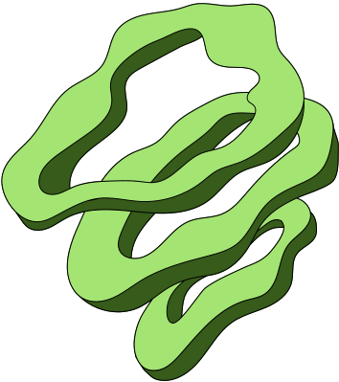
Tujuan Projek
Kami hendak mengembangkan sistem handwriting recognition (pengenalan tulisan tangan) yang dapat me-recognize dan mengkonversi gambar tulisan tangan menjadi teks digital . Sistem ini bertujuan untuk:
mengenali tulisan tangan
Memudahkan digitalisasi teks dari dokumen tulisan tangan secara efisien untuk tujuan tertentu
Mengintegrasikan teknik OCR dan CNN untuk menangani tulisan tangan yang tidak konsisten dan memiliki noise.

Slide 5
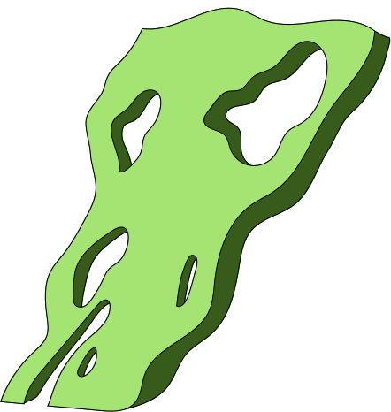
Methodology
Pengumpulan Data
Dataset tulisan tangan akan diperoleh dari sumber seperti MNIST dan IAM Handwriting Database, yang berisi gambar-gambar tulisan tangan dalam karakter alfabet.
Preprocessing Data
Gambar tulisan tangan akan melalui tahap preprocessing, seperti resizing, konversi ke grayscale, dan normalisasi, untuk meningkatkan kualitas input sebelum digunakan pada model CRNN.
Noise pada gambar akan diminimalisasi menggunakan teknik filtering sederhana.

Slide 6
Methodology
Pembangunan Model CNN + RNN
CNN akan dibangun menggunakan arsitektur yang terdiri dari lapisan konvolusi untuk mengekstraksi fitur dari gambar tulisan tangan.
Model akan dilatih menggunakan dataset yang telah dipreprocessing. Setiap gambar akan diberi label sesuai dengan karakter yang ingin dikenali.

Slide 7
Class
Terdapat 26 Class
26 kelas yang terdiri dari huruf A - Z (uppercase)

Slide 8
Model
Sampai saat ini kami telah mendevelop 5 model dengan rincian:
EasyOCR (Pre Trained)
Tesseract(Pre Trained
trOCR(Pre Trained)
CRNN (Non Pretrained)
CRNN With trOCR (Combined)

Slide 9
Why CRNN?
Pembangunan Model CNN + RNN
CNN lebih cocok untuk mengenali pola spasial dalam gambar, misalnya dalam klasifikasi gambar atau deteksi objek. Namun, dalam pengenalan tulisan tangan, kita tidak hanya berurusan dengan pola spasial, tetapi juga dengan urutan karakter atau kat
CRNN menggabungkan CNN dengan RNN (Recurrent Neural Network), yang lebih baik dalam menangani data sekuensial atau urutan, seperti teks atau tulisan tangan
Tulisan tangan biasanya tidak konsisten, dan huruf-huruf dalam kata sering tumpang tindih atau saling terhubung. Dengan RNN, model dapat memanfaatkan konteks urutan karakter sebelumnya untuk memperbaiki prediksi karakter yang sulit dikenali secara terpisah.

Slide 10
CRNN
Model Ini merupakan model yang paling akurat sehingga kami memutuskan untuk mengembangkan lebih lanjut model ini
Framework :
opencv2
keras
tensorflow
Model AI :
CNN => Conv2D, MaxPooling2D, BatchNormalization
RNN => Bidirectional, LSTM

Slide 11
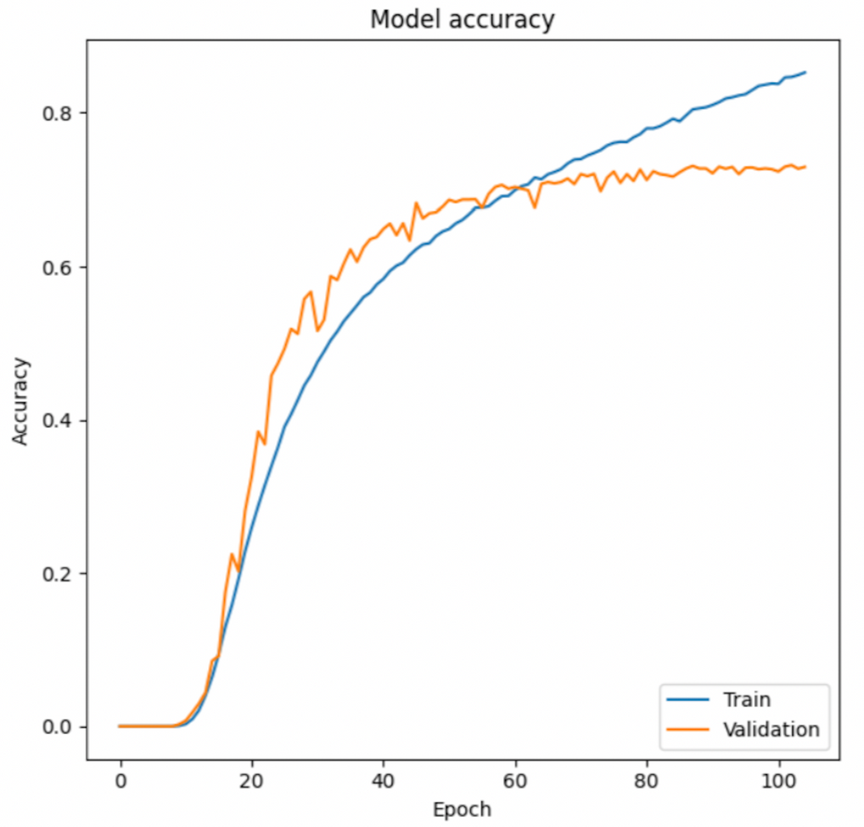
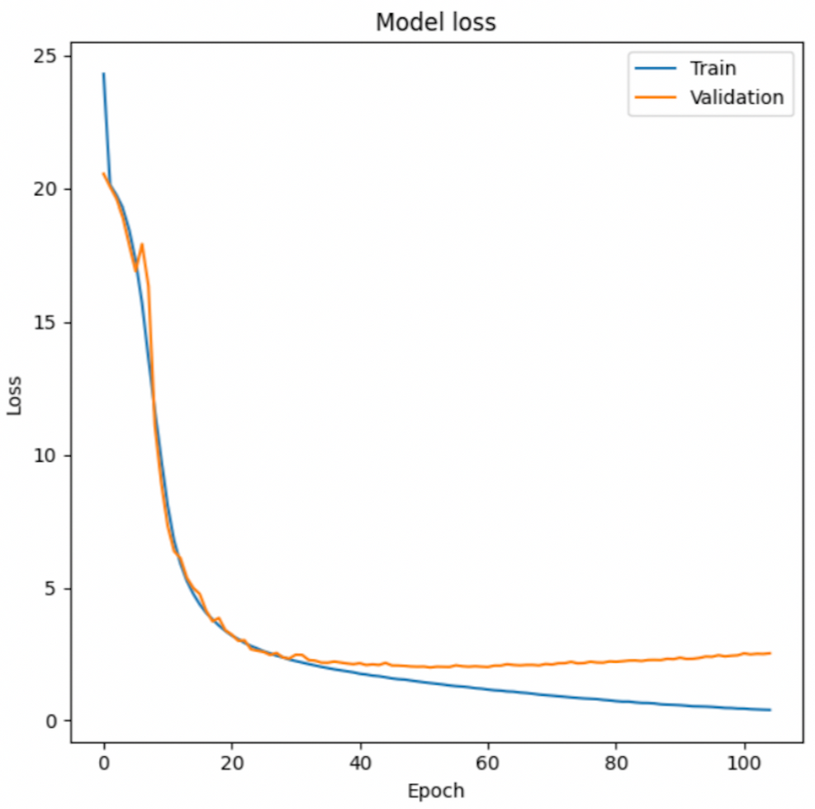

Slide 12
EasyOCR, trOCR, Tesseract
ketiga model pretrain ini merupakan pretrain yang dikususkan untuk membaca teks.
sehingga kita tidak diberikan akses untuk melatih ulang dan tidak perlu dilatih ulang
oleh karena itu, kita hanya perlu untuk implement dan membandingkannya dengan model yang lain

Slide 13
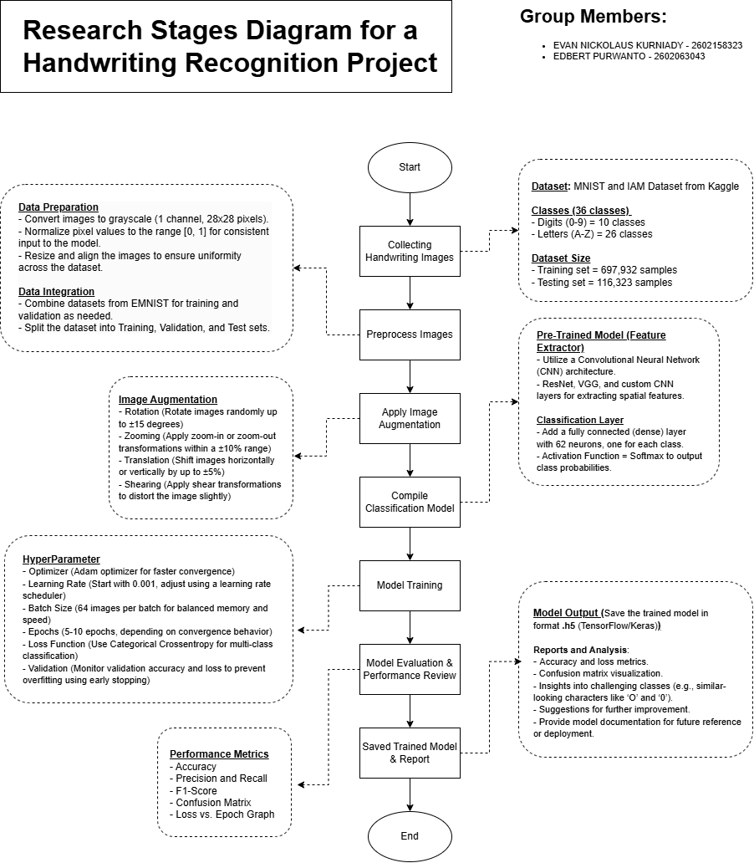
Research Stages Diagram
Research Stages Diagram

Slide 14
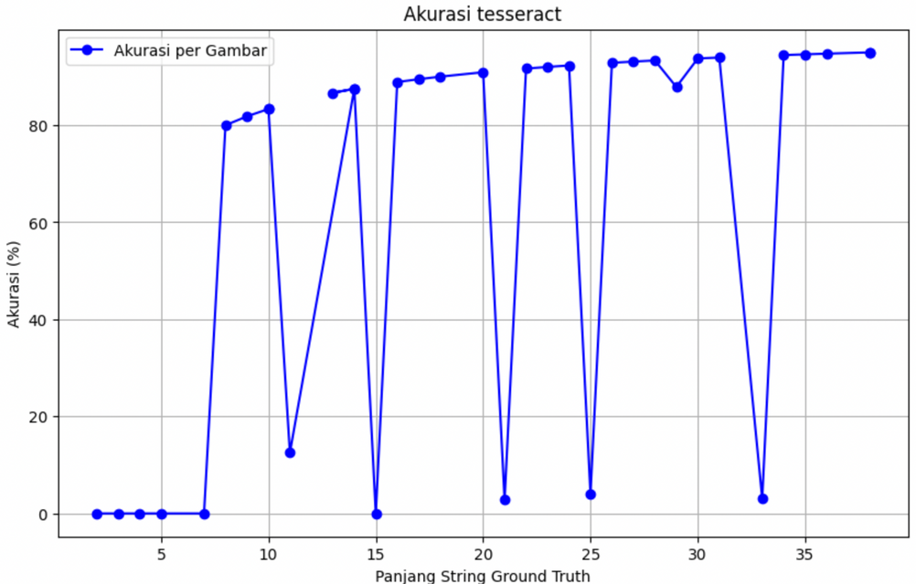
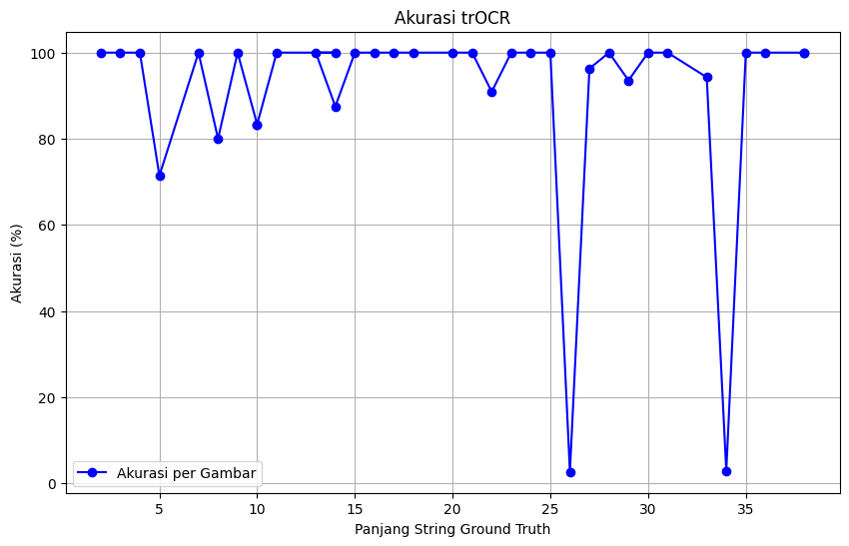
Accuracy

Slide 15
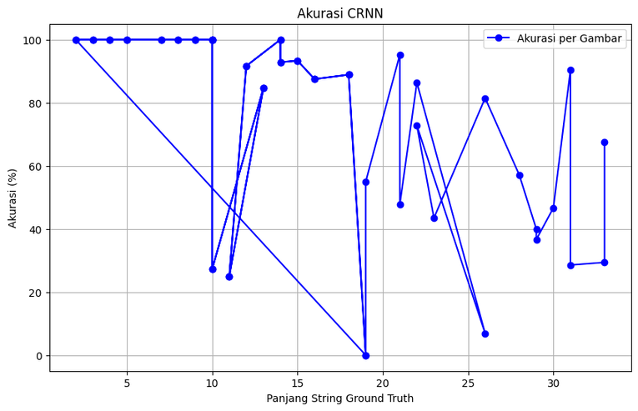
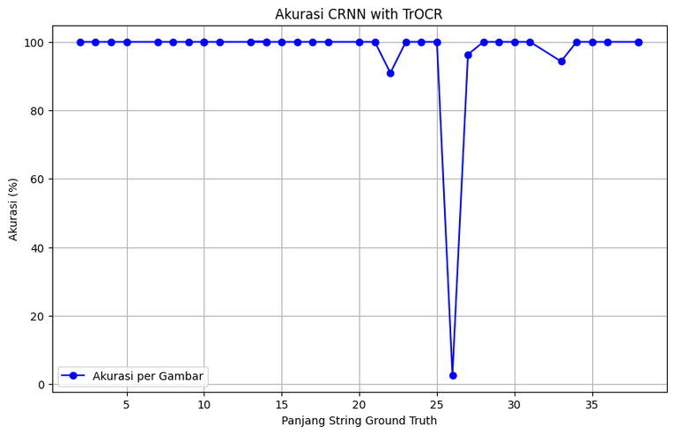
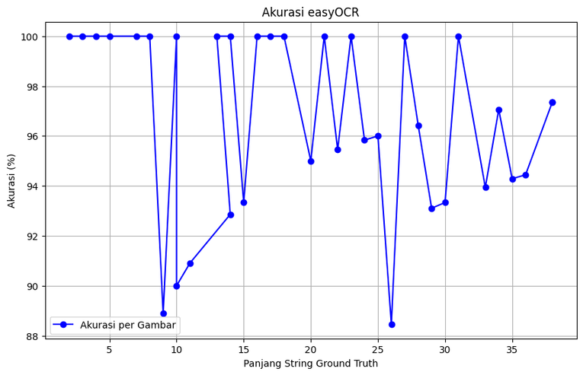
Accuracy

Slide 16
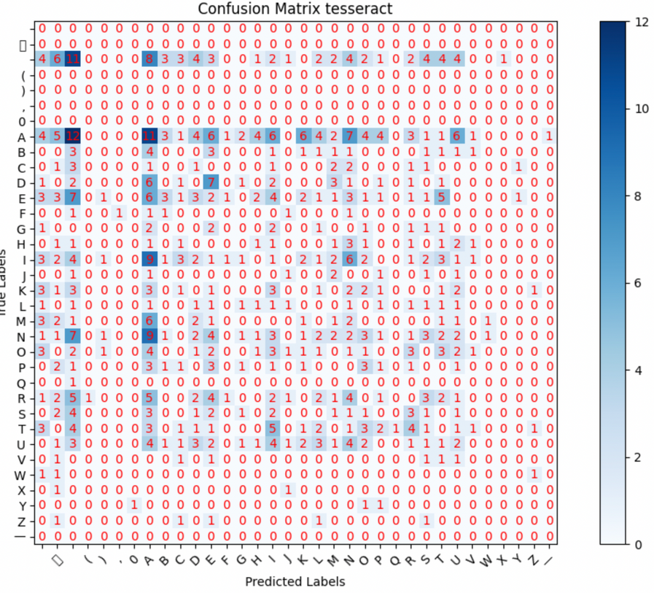
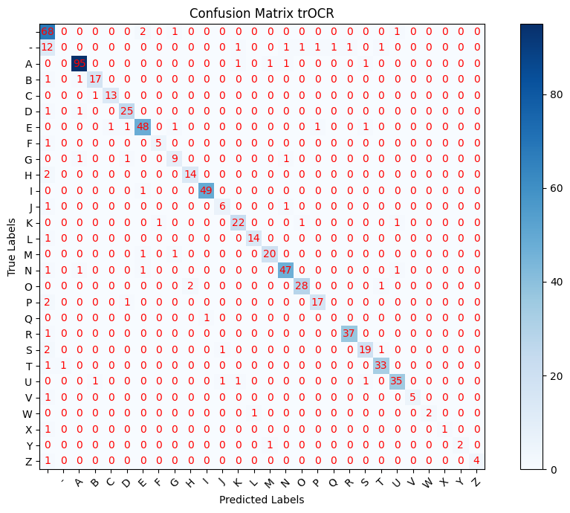
Confusion

Slide 17
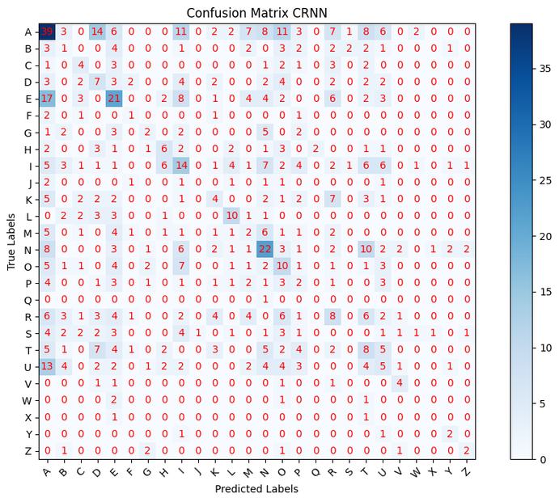
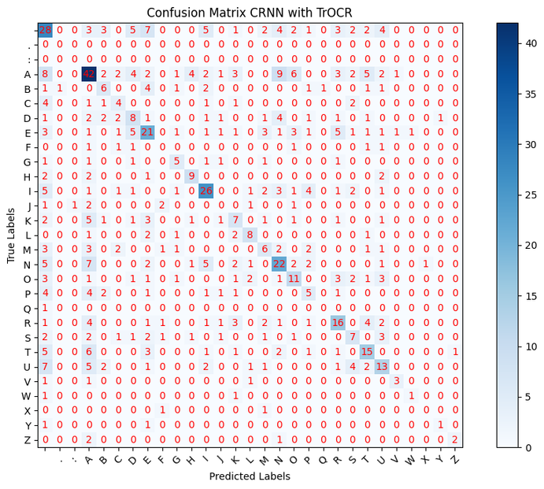
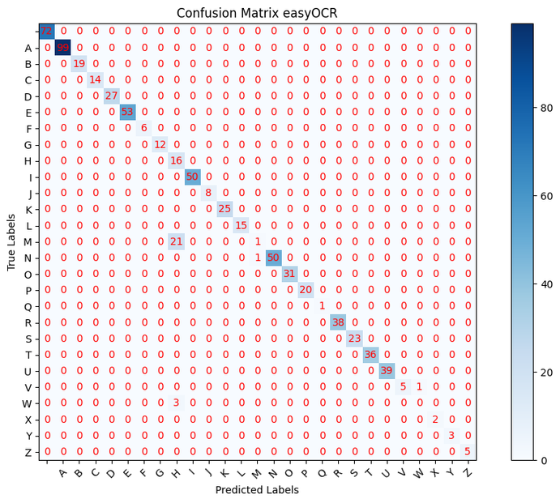
Confusion

Slide 18
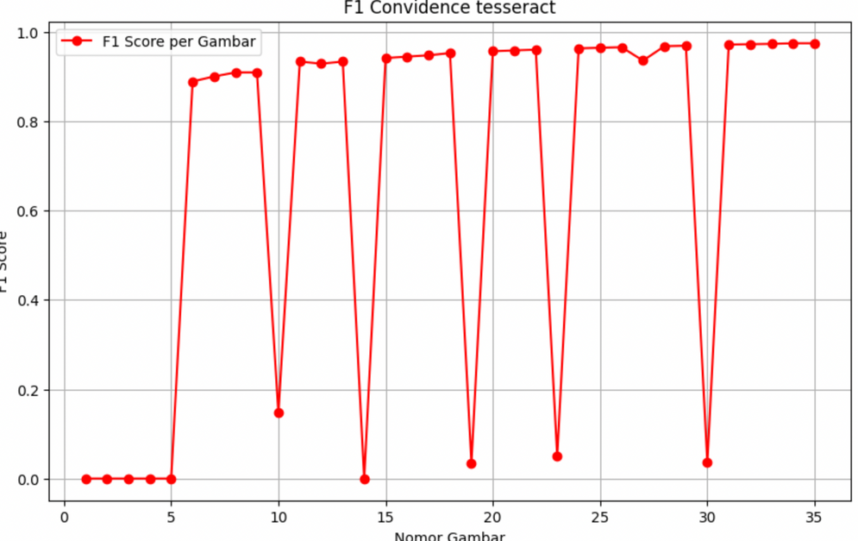
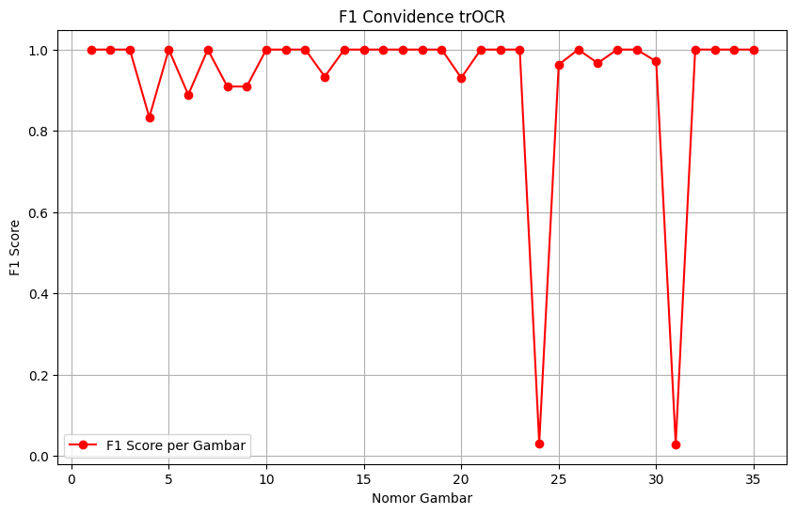
F 1 Score

Slide 19
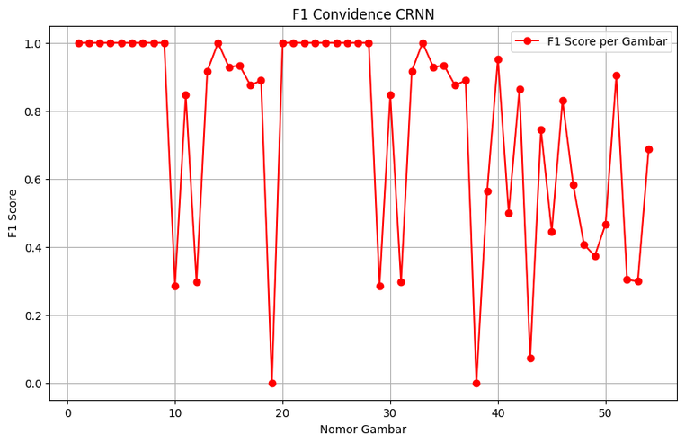
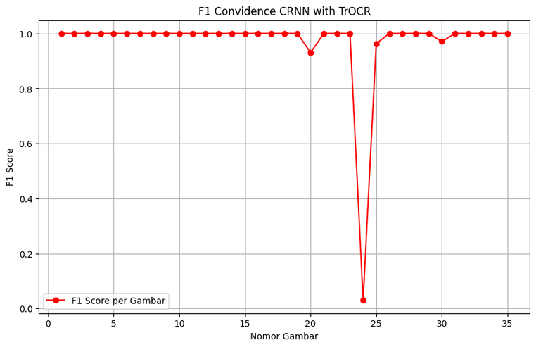
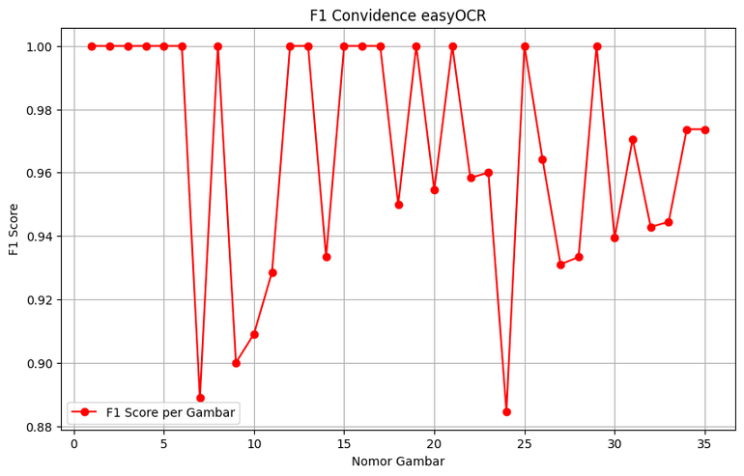
F 1 Score

Slide 20
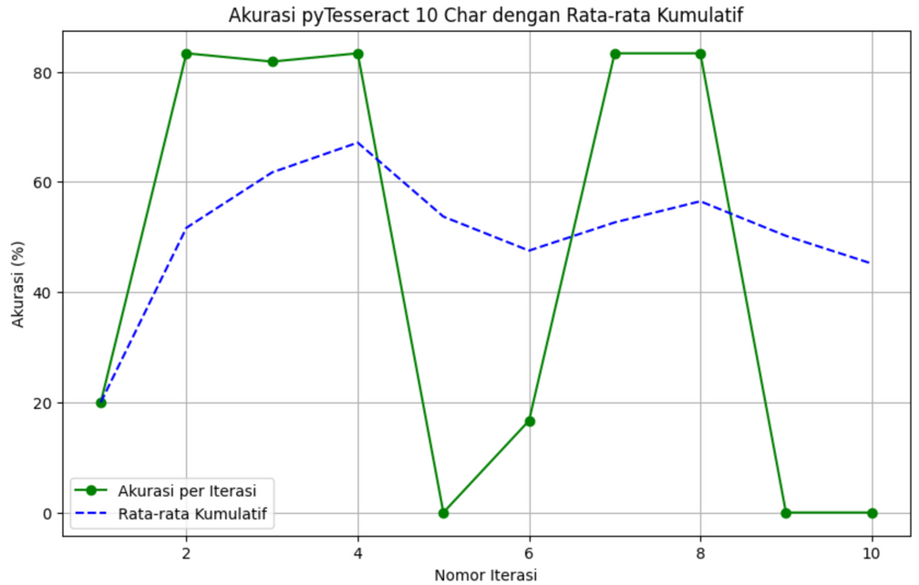
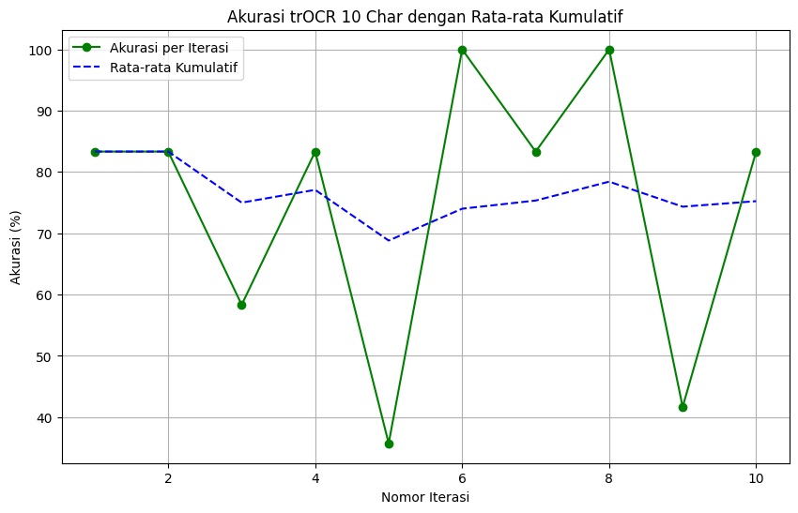
Avg len 10 Char

Slide 21
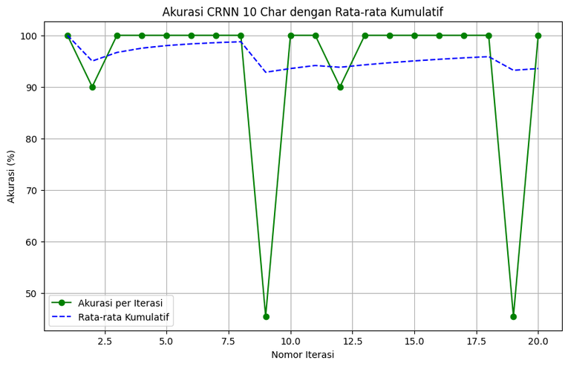
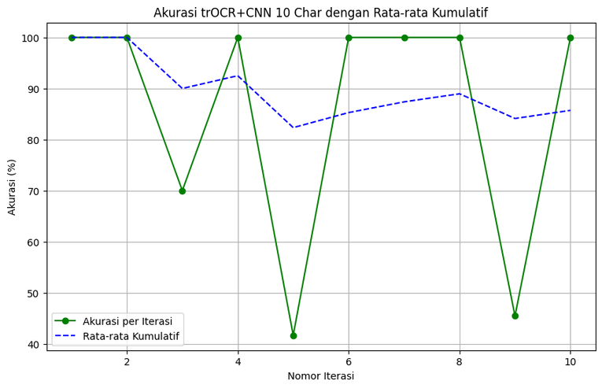
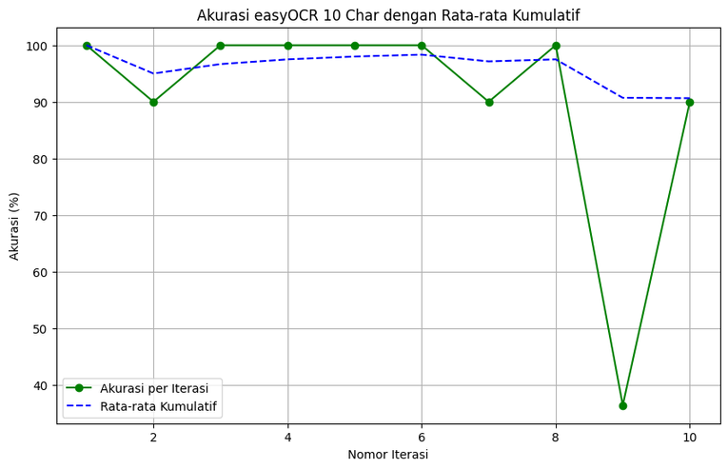
Avg len 10 Char

Slide 22
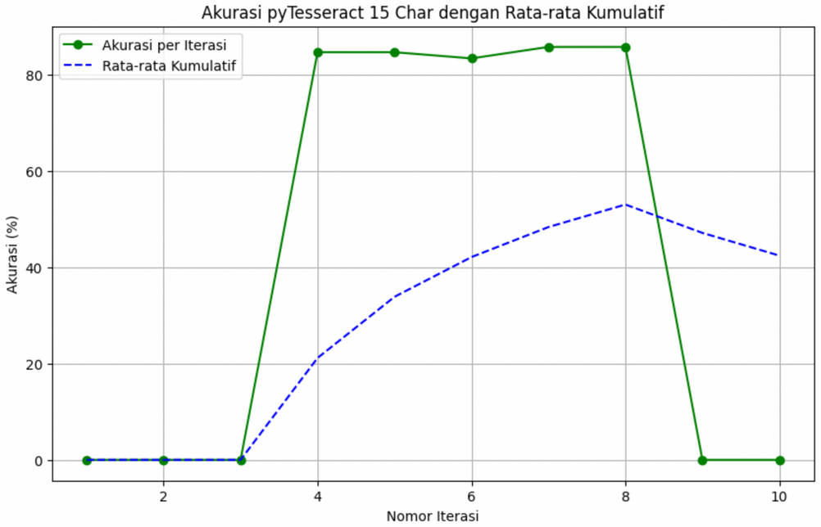
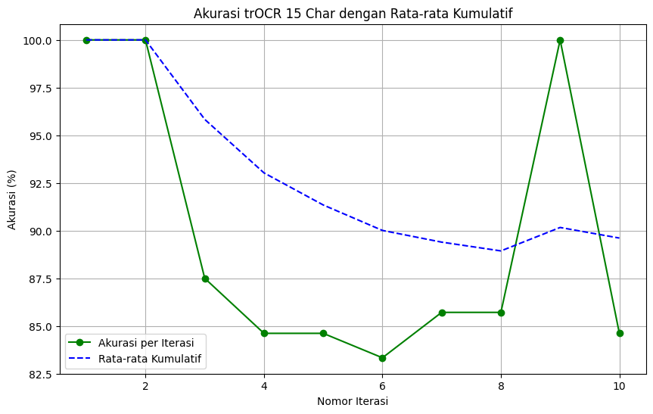
Avg len 15 Char

Slide 23
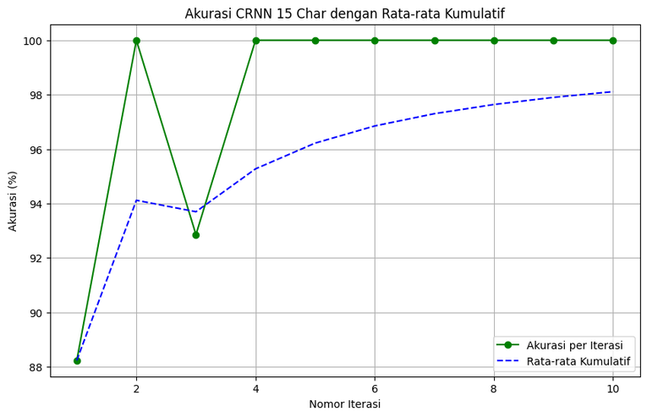
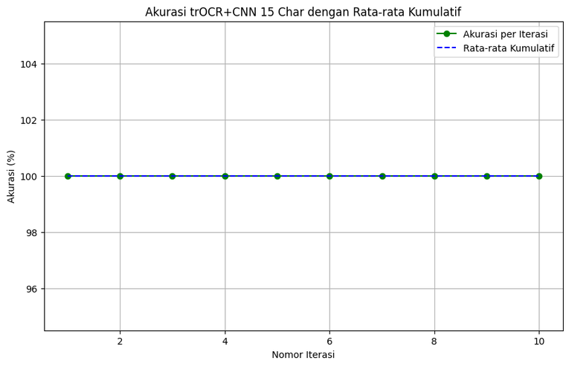
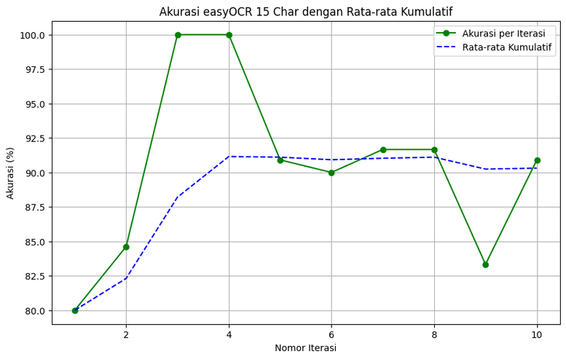
Avg len 15 Char

Slide 24
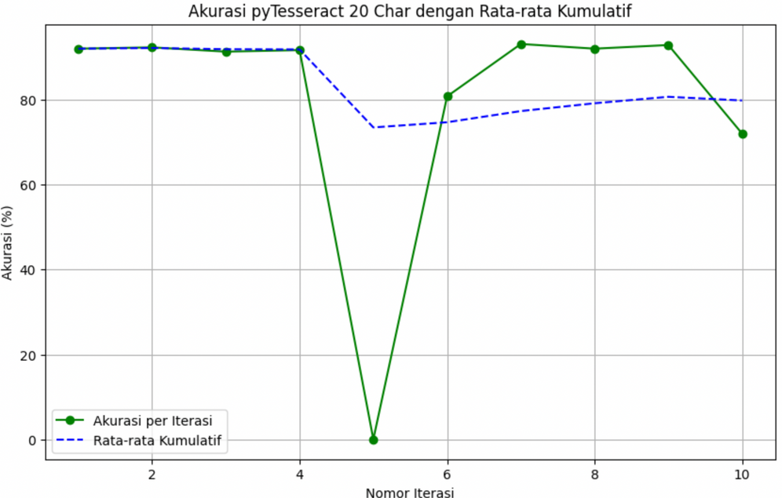
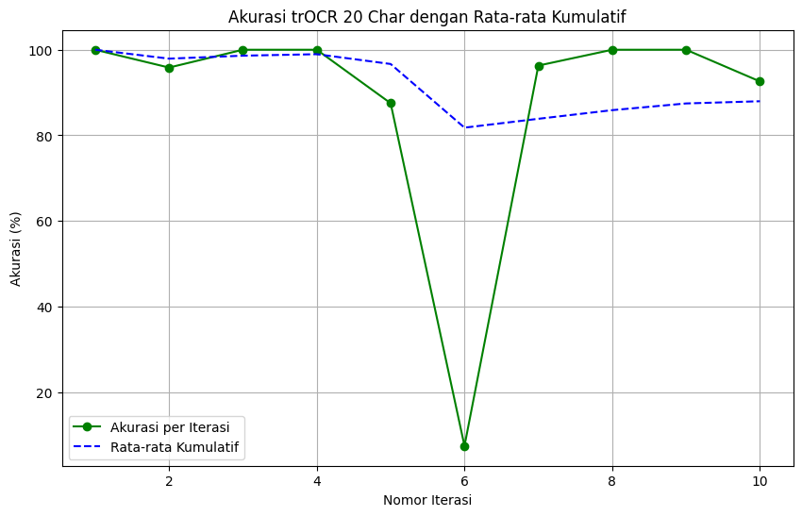
Avg len 20 Char

Slide 25
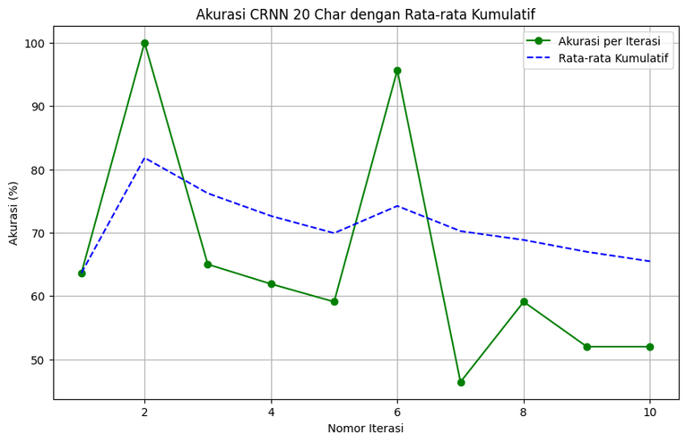
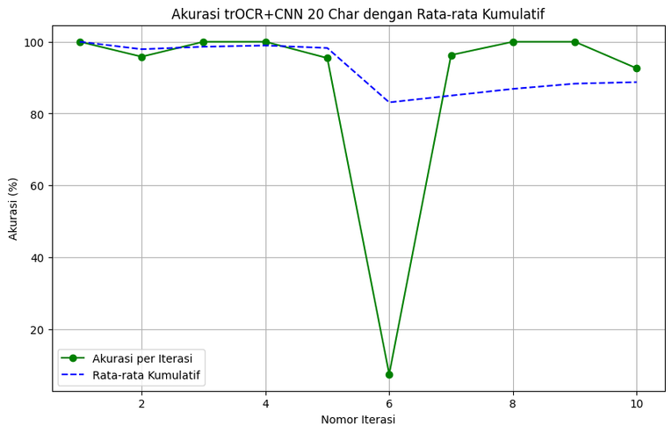
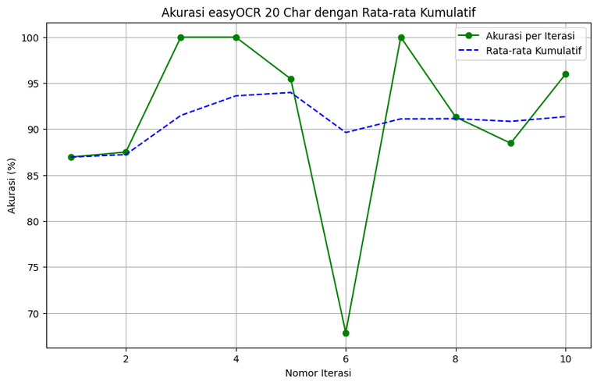
Avg len 20 Char

Slide 26
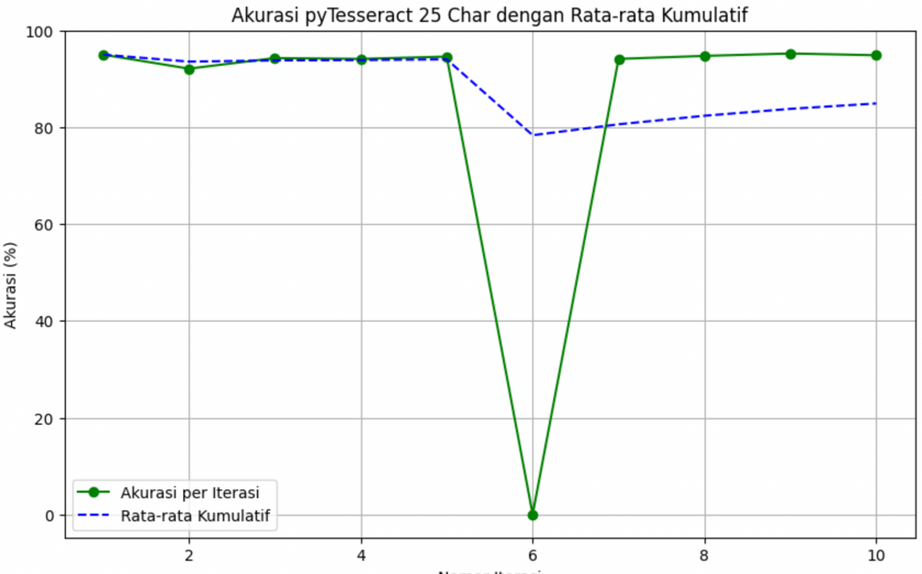

Avg len 25 Char

Slide 27
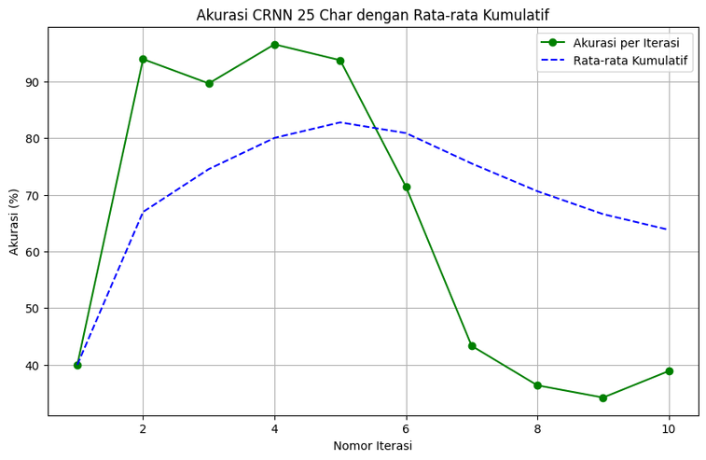

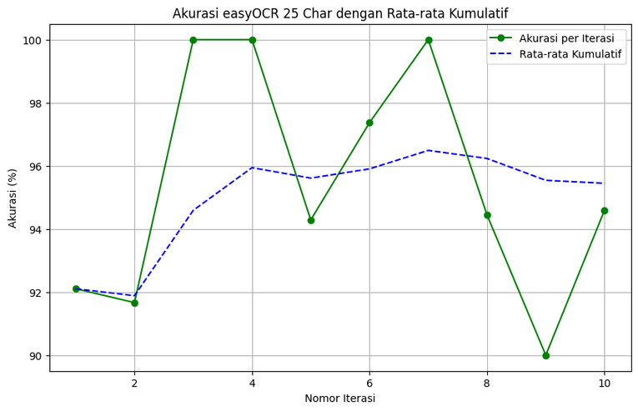
Avg len 25 Char

Slide 28
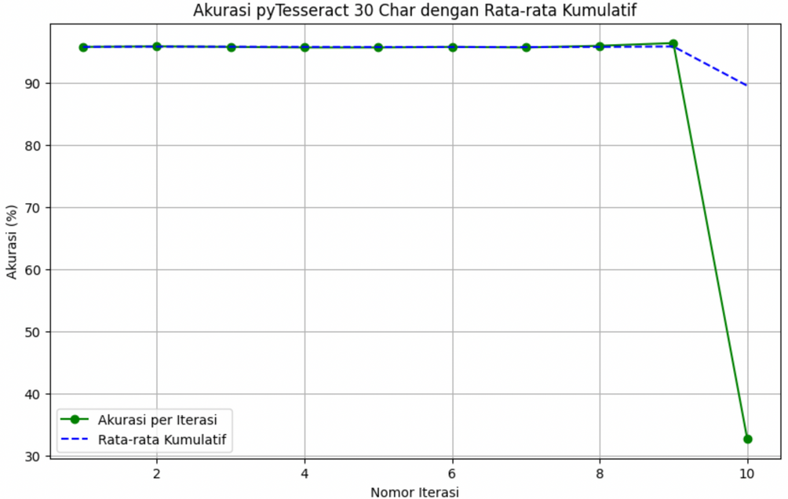
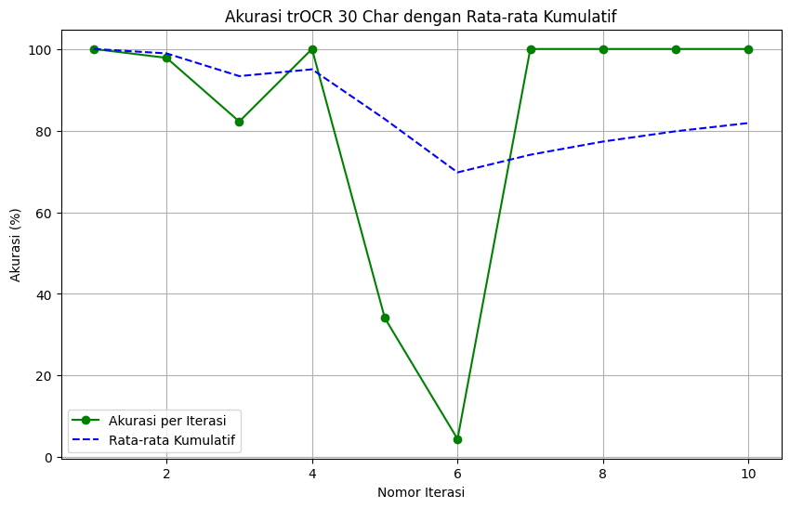
Avg len >30 Char

Slide 29
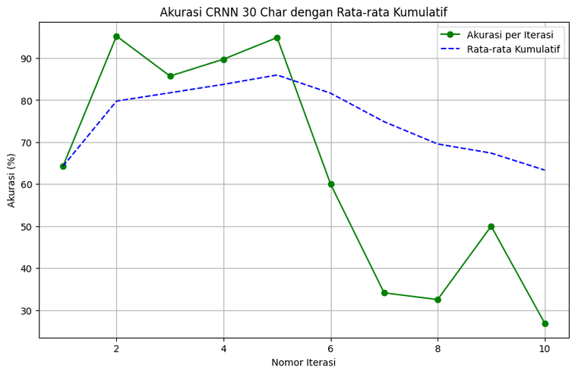
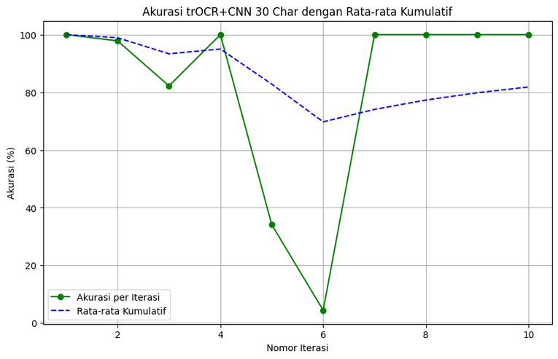
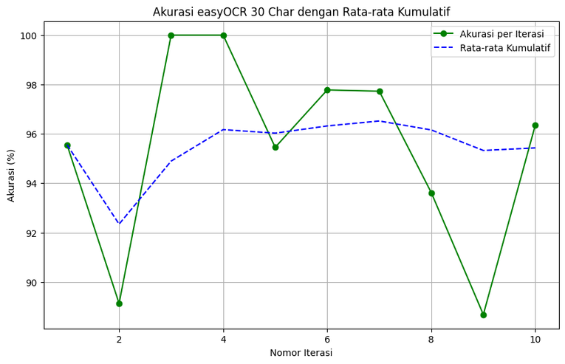
Avg len >30 Char

Slide 30
CODE

Slide 31
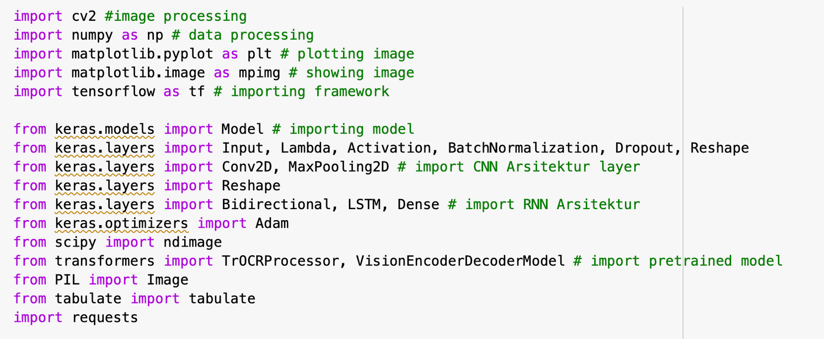
Training Model
Importing Model

Slide 32
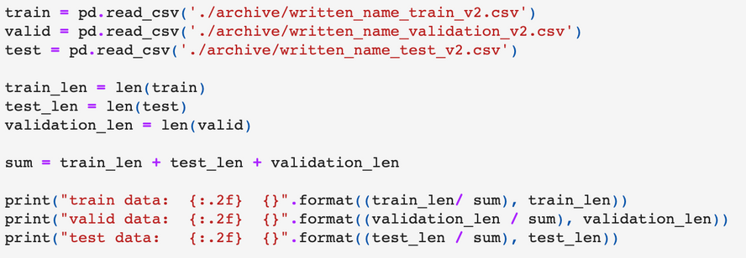
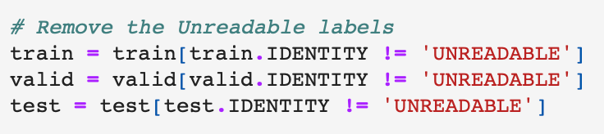
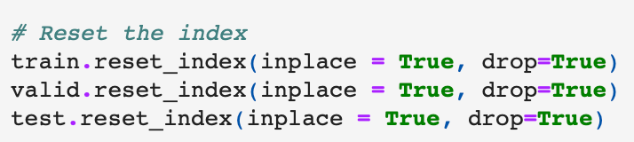
Training Model
Load & Cleaning Data

Slide 33

Training Model
Data Preprocessing

Slide 34

Training Model
Data Processing

Slide 35

Training Model
Data Processing

Slide 36

Training Model
Compute CTC Loss

Slide 37


Training Model
Saving Model & Load Model

Slide 38

Training Model
Saving Model & Load Model

Slide 39


Training Model
Validating Data & Avoid Overfitting
Save Valid Model

Slide 40

Training Model
Count Accuracy Ratio Based On Validation Data

Slide 41
Training Model
Count Accuracy Ratio Based On Validation Data

Slide 42

Training Model
Accuracy Testing

Slide 43





Hasil output dengan test image

Slide 44




Hasil output dengan test image

Slide 45




Hasil output dengan test image

Slide 46




Hasil output dengan test image

Slide 47

Hasil output dengan test image

Slide 48
Thank
You :)

